Slide 1
„Przygód kilka wróbelka Ćwirka…”

Slide 3
03.09.2019 r. I wspólne śniadanko w „Zeróweczce”

Slide 4
04.09.2019 r. „Jak dobrze dzieckiem być” – Spacer na Plac Zabaw „Ikar”

Slide 5
04.09.2019 r. Ortopeda Szymon

Slide 6
10.09.2019 r. Pierwsze konstrukcje z figur geometrycznych

Slide 7
11.09.2019 r. Piknik na Chuście animacyjnej

Slide 8
Wystarczyło troszkę przegonić „koniki”, i jakie apetyty…

Slide 9
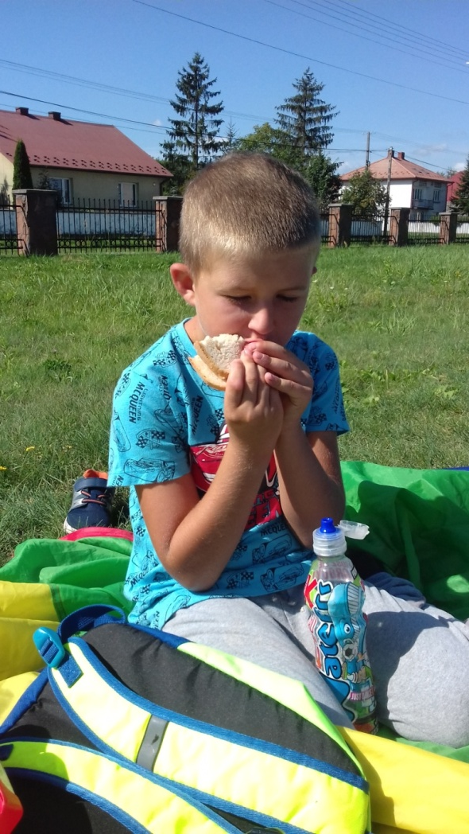
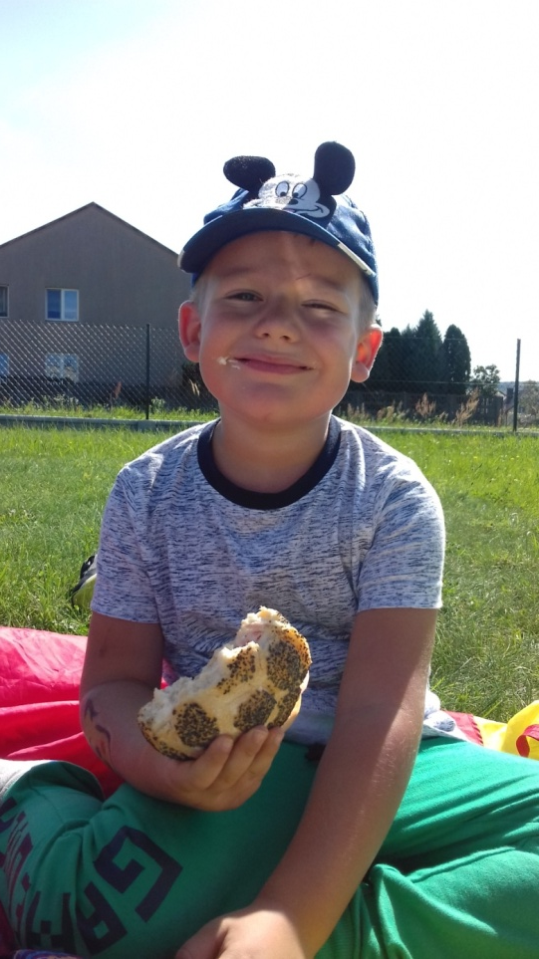

Slide 10
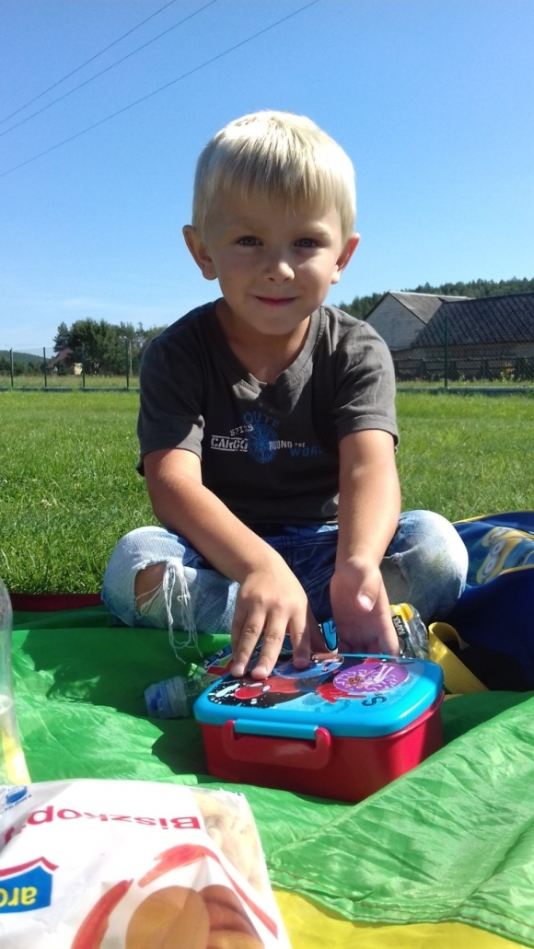
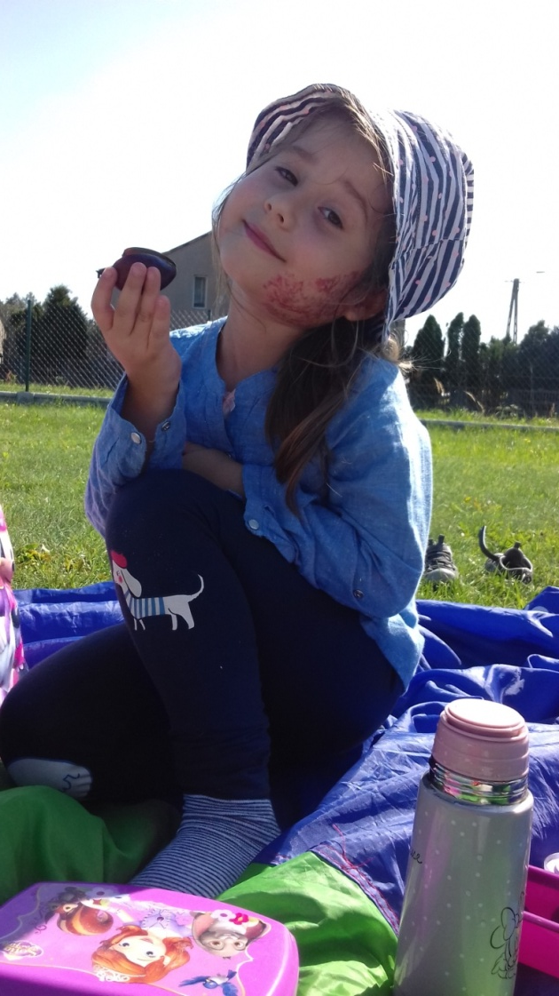

Slide 11
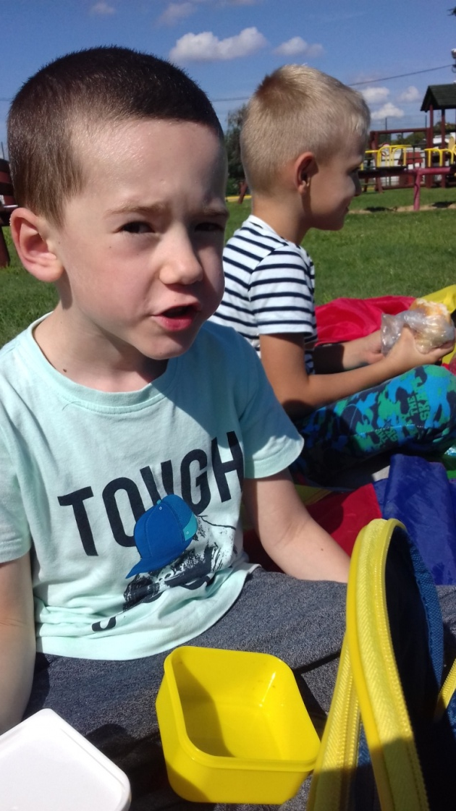

Slide 12
A jakby ktoś miał wątpliwości do czego służ biszkopciki, to wystarczy zapytać Hanię…

Slide 13
12.09.2019 r. Spacer do pobliskiego lasu.

Slide 14
13.09.2019 r. Mały, wielki świat

Slide 15
„Mały – Wielki odkrywca”

Slide 17
17.09.2019 r. Autoportrety dzieci

Slide 18
Coś z niczego…

Slide 19
„Pierwsze randki…”

Slide 20
Ale są też tacy, co od randek wolą sport ;)

Slide 21
I jak to w sporcie - zdarzają się upadki

Slide 22
Chwila relaksu na trawie…

Slide 23
18.09.2019 r. Gdy wiatr wieje…

Slide 24
19.09.2019 r. Czas na naukę…

Slide 25
…ale tylko na wesoło!

Slide 27
19.09.2019 r. „Pokaż stópkę, a powiem ci kim jesteś”

Slide 28
20.09.2019 r. Przedszkolacy – starszacy wrażliwi na krzywdę innych – aktywny udział w szkolnej akcji „Zbieramy okulary dla Afryki”

Slide 29
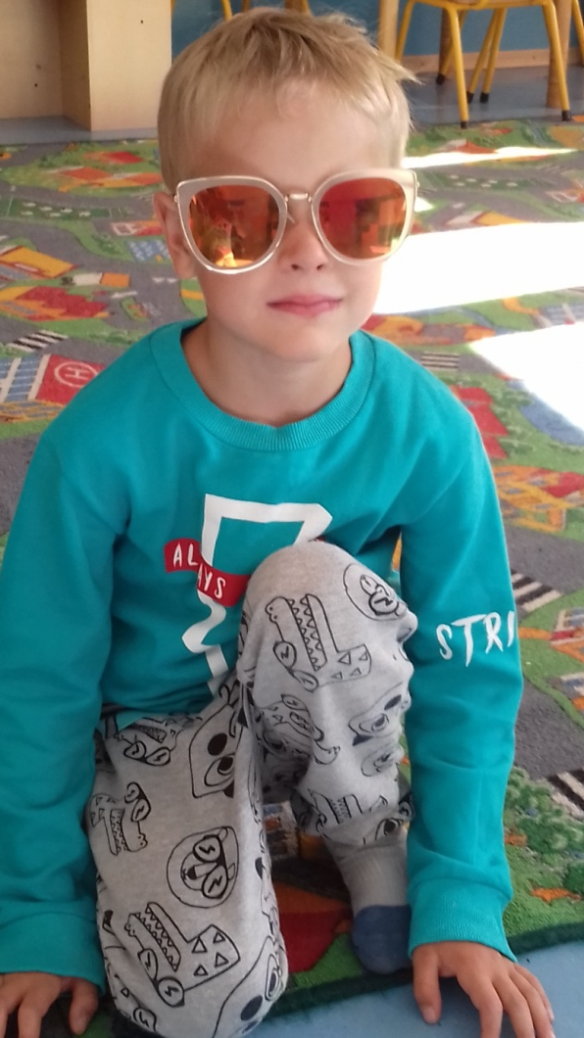

Slide 30
20.09.2019 r. Najlepsze z tych spacerów to … śniadanko na ławce

Slide 31
Drogę do sklepu znamy…

Slide 32
23.09.2019 r. To co „Tygryski” lubią najbardziej - wspólne zabawy na placu zabaw

Slide 35
24.09.2019 r. A miała być gimnastyka…

Slide 36
25.09.2019 r. Spacer w mgle

Slide 37
II randka Hani i Wojtka ☺

Slide 38
27.09.2019 r. Budowanie garaży z wykorzystaniem drewnianych klocków

Slide 39
27.09.2019 r. Śniadanko w towarzystwie dzięciołów Dominików

Slide 40
28.09.2019 r. Robienie owocowych koreczków w ramach akcji Europejski Tydzień Sortu – propagowanie zdrowego stylu odżywiania się

Slide 42
I nawet pan Dyrektor załapał się na małe co nieco

Slide 43
30.09.2019 r. Idzie jesień, kolorowe liście niesie

Slide 44
30.09.2019 r. DZIEŃ CHŁOPAKA - Hania przyszalała i chłopaków na bogato obdarowała ☺

Slide 45
… a Pani upiekła gofry – mniam, mniam…

Slide 46
02.10. 2019 r. To ile tych darów jesieni jest? Policz, jeśli chcesz

Slide 47
02.10.2019 r. „Drapaczki”

Slide 48
Kasztanowe, żołędziowe stworki

Slide 49
Jak się tak napatrzymy…

Slide 50
… to potem tworzymy:

Slide 51
03.10.2019 r. Czas na zabawę

Slide 52
Warsztaty samochodowe w naszej grupie też są i dobrze prosperują

Slide 53
04.10.2019 r. Z wizytą w dekoratorni…

Slide 54
07.10.2019 r. Zajęcia z wykorzystaniem tablicy interaktywnej

Slide 55
08.10.2019 r. WARSZTATY Z LEŚNICZYM NA ŁONIE NATURY

Slide 57
Traper Franio

Slide 58
Pawełek Polit

Slide 59
Szymon

Slide 60
Hania

Slide 61
Wojtek (chłopak Hani, akurat tego dnia ☺)

Slide 62
Paweł Jakubczyk (najwyższy i najsilniejszy w całej grupie)

Slide 63
Bartuś

Slide 64
Zgrana paka

Slide 65
Wszyscy w komplecie

Slide 66
11.10.2019 r. Z wizytą w sklepie

Slide 67
12.10.2019 r. Tropami leśnej zwierzyny

Slide 69
16.10.2019 r. Zdrowym być – świeżo wyciskany sok marchwiowo – jabłkowy

Slide 70
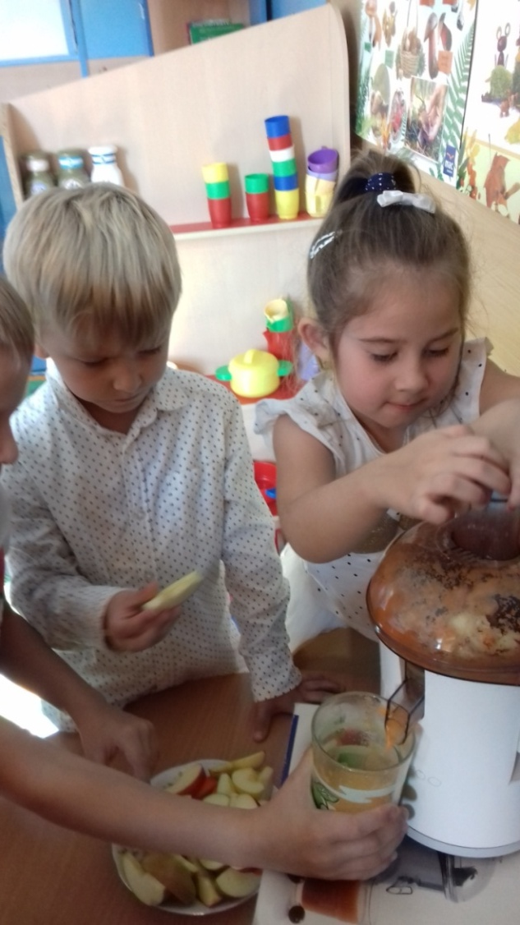

Slide 71
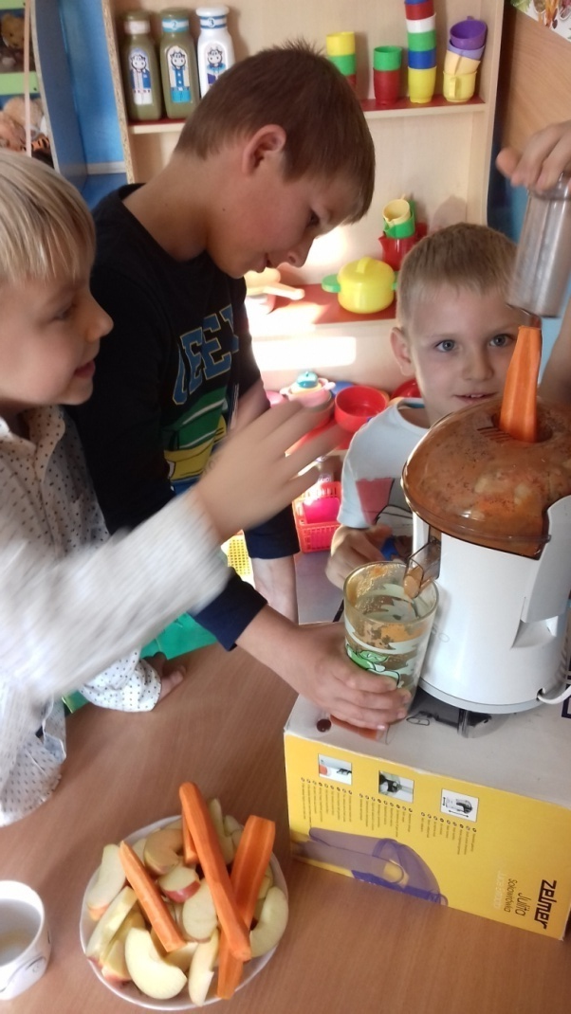

Slide 72
16.10.2019 r. No i przyszedł czas na zmianę

Slide 73
22.10.2019 r. Radosna inwencja dzieci – szał na słodziaczki dalej trwa

Slide 74
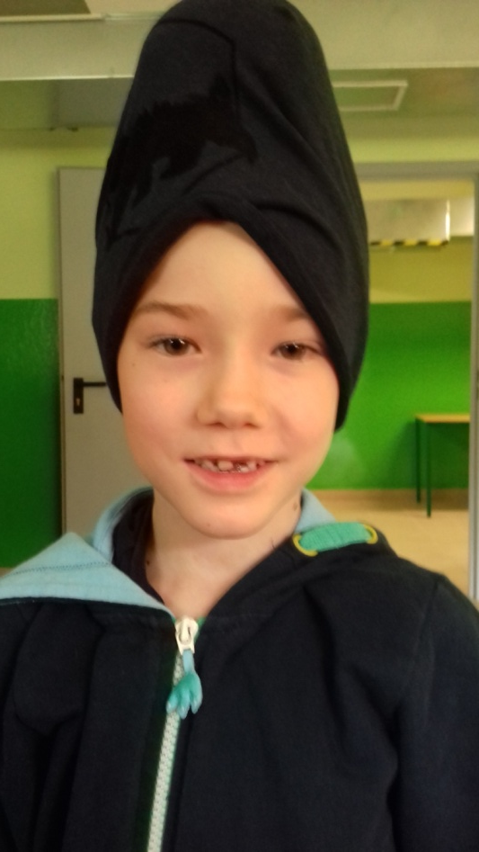
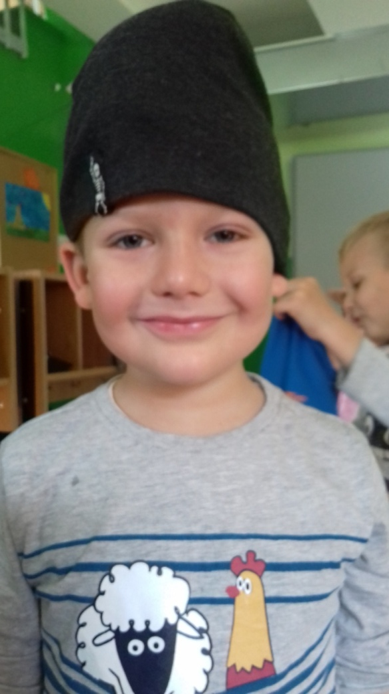
22.10.2019 r. Smerfne czapki (dzieciaki pozwoliły słodziakom wejść sobie na głowę)

Slide 75
Pojedynek na czapy – która większa

Slide 76
23.10.2019 r. W poszukiwaniu skarbów…

Slide 78
28.10.2019 r. Z wizytą w Ostoi Dworskiej – warsztaty kiszenia kapusty

Slide 85
29.10.2019 r. Inscenizacja utworu „Taniec w deszczu”

Slide 86
30.10.2019 r. Z wizytą na Cmentarzu wojennym w Podpolichnie

Slide 87
08.10.2019 r. Dzień zdrowego jedzenia i gotowania – samodzielne śniadanko

Slide 88
KONIEC

